Slide 1
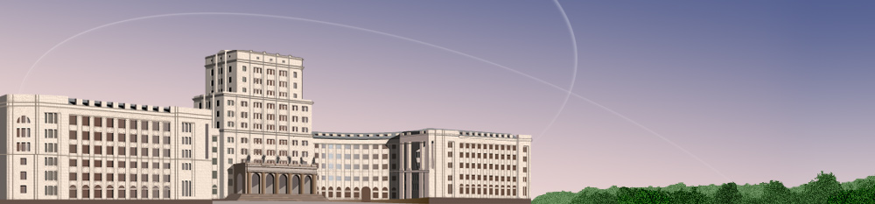


Московский Государственный Технический Университет
имени Н.Э. Баумана
1830
Учебная дисциплина
Схемотехника дискретных устройств.
Литература

Slide 2
Основная учебная литература
Каган Б.М. Электронные вычислительные машины и системы. М.: Энергоатомиздат 1991 г.-590 c.
Угрюмов Е.П. Цифровая схемотехника. - СПб.: БХВ - Санкт-Петербург, 2000 – 528 с.

Slide 3
Основная учебная литература
Кардашев Г.А. Цифровая электроника на персональном компьютере. –
М.: Горячая линия-Телеком, 2003. –311 с.
Карлащук В.И. Электронная лаборатория на IBM PC: Программа Electronics Workbench и её применение. – М.: Солон-Р, 2003. –726 с.

Slide 4
Основная учебная литература
Савельев А.Я. Основы информатики: Учеб. для вузов. – М.: Изд-во МГТУ им. Н.Э.Баумана, 2001 г. – 328 с.
Бойт К. Цифровая электроника. – Москва: Техносфера, 2007 г. – 472 с.

Slide 5
Дополнительная литература
Угрюмов Е. Цифровая схемотехника – СПб.: БХВ-СПб. 2000- 528 с.
Калабеков Б.А. Цифровые устройства и микропроцессорные системы. – М.: Горячая линия – Телеком, 2007. -336 с.

Slide 6
Дополнительная литература
Новиков Ю.В. Основы цифровой схемотехники. – М.: Мир, 2001. – 371 с.
Букреев И.Н., Горячев В.И., Мансуров Б.М. Микроэлектронные схемы цифровых устройств. – 4-е изд., перераб. и доп., Москва: Техносфера, 2009 г. – 712 с.

Slide 7
Дополнительная литература

Slide 8
Дополнительная литература

